Slide 1
Решение систем линейных уравнений с двумя переменными. Способ подстановки.

Slide 2
Задачи урока:
Повторить графический способ решения систем линейных уравнений
Повторить правила раскрытия скобок и приведения подобных слагаемых
Познакомить с методом решения систем линейных уравнений с двумя переменными методом подстановки
Познакомить с алгоритмом решения системы линейных уравнений методом подстановки
Закрепить полученные данные

Slide 3
Решите системы уравнений:
$\left\{\begin{aligned}2х+3у=7 \\ 4х+5у=13\end{aligned}\right.$ и $\left\{\begin{aligned}3х −2у=4 \\ 7х −9у=5\end{aligned}\right.$
(2; 1)
(2; 1)
Равносильные системы

Slide 4
Решите системы уравнений:
$\left\{\begin{aligned}3х −2у=5 \\ −6х+4у=7\end{aligned}\right.$ и $\left\{\begin{aligned}2х+5у=6 \\ −4х −10у=8\end{aligned}\right.$
решений нет
решений нет
Равносильные системы

Slide 5
Системы уравнений с двумя переменными, которые имеют одни и те же решения или не имеют решений, называются РАВНОСИЛЬНЫМИ.

Slide 6
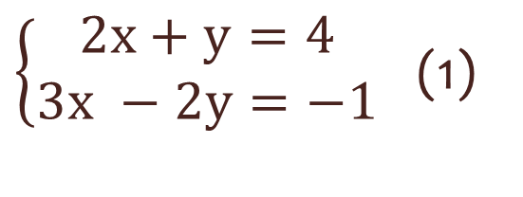
Пример 1.
$\left\{\begin{aligned}2х+у=4 \\ 3х −2у=−1\end{aligned}\right.$ (1)
$\left\{\begin{aligned}у=4 −2х \\ 3х −2\left(4 −2х\right)=−1\end{aligned}\right.$ (2)
3х – 8 + 4х = -1
7х = 7
х = 1
у = 4 - 2∙1 = 2
(1; 2) – решение системы (2), а значит, и данной системы (1).

Slide 7
Графический способ
у
I
III
II
4
3
2
1
х
0
1
2
-1
-1

Slide 8
Алгоритм решения системы двух линейных уравнений способом подстановки:
Выразить из какого-нибудь уравнения системы одну переменную через другую;
Подставить в другое уравнение системы вместо этой переменной полученное выражение;
Решить получившееся уравнение с одной переменной:
Найти соответствующее значение второй переменной.

Slide 9
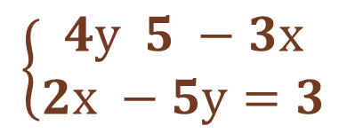
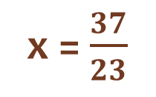
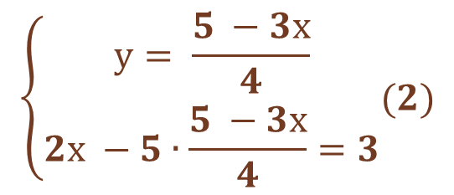
Пример 2.
$$\left\{\begin{aligned}у= \frac{5 −3х}{4} \\ 2х −5∙\frac{5 −3х}{4}=3\end{aligned}(2)\right.$$
$\left\{\begin{aligned}3х+4у=5 \\ 2х −5у=3\end{aligned}\right.$ (1)
$$\left\{\begin{aligned}4у 5 −3х \\ 2х −5у=3\end{aligned}\right.$$
2х∙4 - 5∙$\frac{5 −3х}{4} ∙4=3∙4$
8х – 5(5 – 3х) = 12
23х = 37
у = $\frac{5 −3∙\frac{37}{23}}{4}=\left( 5 −3∙\frac{37}{23} \right):4= \frac{5∙23 −3∙37}{23} :4= \frac{115 −111}{23} :4$= $\frac{1}{23}$
х = $\frac{37}{23}$
Ответ: ($\frac{37}{23}; \frac{1}{23})$

Slide 10
Решение упражнений
№1132 (а); 1133 (а, б); 1135 (а, б); 1137; 1140 (а, б); 1141 (б); 1142 (в); 1143 (а).
Контрольные вопросы
Какие системы уравнений называются равносильными?
Как решить систему уравнений методом подстановки?

Slide 11
Домашнее задание
№ 1132 (б); 1133 (г, д); 1135 (в, г);
1140 (в, г); 1141 (а); 1142 (а); 1143 (б).
Итоги урока.

